Slide 1
Los Serra.

Slide 4
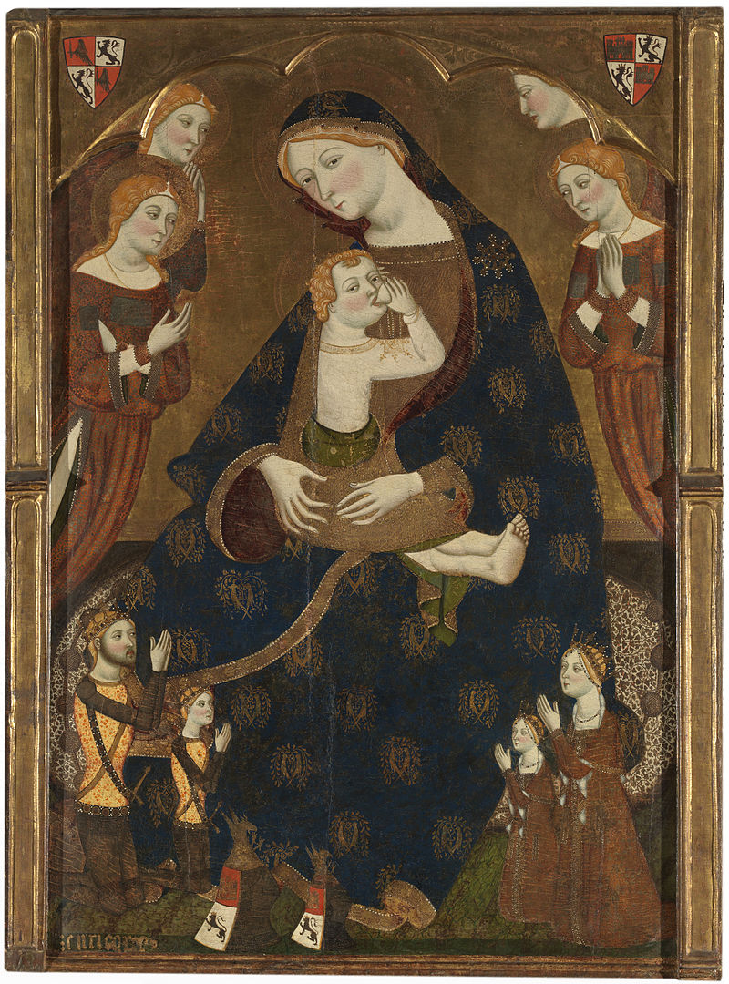
1359 - 1362. Jaume Serra. Virgen del Tobed. Museo del Prado.
Esta tabla es el panel central del retablo del altar mayor de la iglesia gótico-mudéjar de Santa María de Tobed (Zaragoza), que dependía del priorato del Santo Sepulcro de Calatayud. Su cabecera, de testero plano, acogía tres capillas dotadas con sendos retablos trecentistas de estilo ítalo-gótico, realizados por el taller barcelonés de los Serra. Éstos fueron costeados por el rey Enrique II de Castilla (1333-1379) y su mujer, Juana Manuel (1339-1381), señora de Vizcaya y de Lara, como atestiguan sus respectivos escudos, que aparecen en los tres retablos. Del retablo mayor, dedicado a la Virgen, titular de la iglesia, sólo queda esta tabla central en la que se representa una Virgen de la humildad con los donantes arrodillados a sus pies. Los dos retablos laterales, de dimensiones menores, estaban dedicados a san Juan Bautista y a la Magdalena. Del de san Juan se conserva en el Museo Maricel de Sitges la calle central, con el Bautista de pie en el desierto, la Crucifixión del ático y el fragmento de la predela correspondiente a esa calle. De las dos calles laterales, compuestas por dos registros superpuestos, un ático con pasajes de la vida del Precursor y su predela, ha llegado hasta nosotros completa la calle derecha con su predela, propiedad del Museo del Prado (P3107). La izquierda -incompleta, igual que su predela- se guarda en el Museo Diocesano de Barcelona y en una colección particular. Del Retablo de la Magdalena -también propiedad del Museo del Prado (P3106)-, de similar estructura al del Bautista, sólo se conserva la calle izquierda con su predela. En relación con la iconografía del panel central del retablo del altar mayor, se representa a María ante un fondo de oro como Virgen de la leche -Madonna lactans- amamantando a su Hijo sentado sobre su regazo, al que sostiene con ambas manos. El Niño tiene el seno de la Virgen en su boca y lo sujeta con su mano izquierda. La forma en la que gira su rostro hacia el espectador y su actitud pensativa, igual que la de la Virgen, anticipan ya en los días felices de la infancia el dolor que ha de experimentar Jesús. Como Virgen de la humildad, María está sentada en el suelo, sobre un cojín bordado con hojas y con una cinta de borlas rodeando su perímetro. Lleva un manto bordado con pájaros enfrentados -un motivo que se repite en otras obras realizadas en el taller de los Serra- cuyo tono áureo debía contrastar en origen con el color azul ultramar de la tela, ahora ennegrecido por la oxidación de los pigmentos. A derecha e izquierda el pintor representó cuatro ángeles -dos a cada lado- adorando a la Virgen. El modo de traducirlos y de destacar sus volúmenes, e incluso la variedad que les otorga -el que está arriba a la derecha deja ver sólo el perfil de su rostro-, evidencian un acentuado sentido plástico y un carácter monumental que evocan de algún modo el arte italianizante del taller de Jaume Ferrer Bassa (act. 1324-48) y de su hijo Arnau Bassa (doc. 1345-48) -fallecidos ambos por la peste negra-, que fueron quienes importaron desde Italia este tipo de madona con Niño y ángeles. A los pies de María, a menor escala, de rodillas, con las manos juntas en actitud de oración y coronados aparecen los donantes Enrique II de Castilla y Juana Manuel con dos de sus hijos: el futuro rey Juan I de Castilla (1358-1390) y una de sus dos hijas, Juana o Leonor. Esta Virgen de la humildad es, sin duda, la mejor pintura y la de mayor calidad de todas las que se hicieron para los tres retablos de Tobed, pero aún así su importancia no reside sólo en su elevada calidad estética. La incorporación de los donantes la convierten en un documento histórico de un momento clave de la historia de las coronas de Castilla y Aragón, inmersas primero en la llamada Guerra de los dos Pedros (1356-65), que enfrentó a Pedro I el Cruel (1334-1379) y Pedro IV el Ceremonioso (1319-1387) y después en una guerra civil (1366-69) entre Enrique de Trastámara y Pedro I el Cruel (Texto extractado de Silva, P.: Donación Várez Fisa, Museo Nacional del Prado, 2013, p. 16).

Slide 5
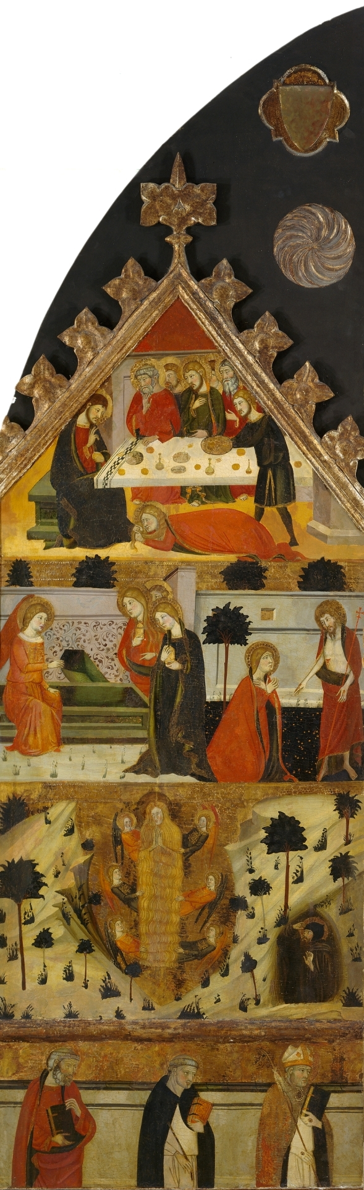
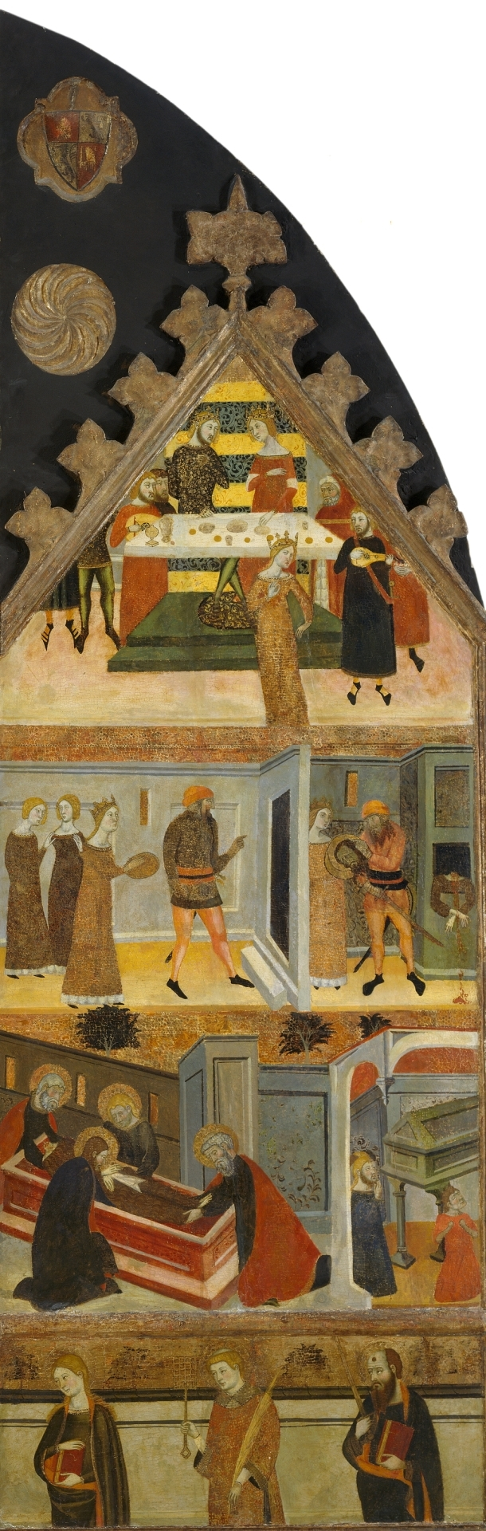
1356 - 1359. Jaume Serra. Episodios de las vidas de la Magdalena y de san Juan Bautista. Museo del Prado.
Altar con historias bíblicas de la vida de María Magdalena. En la parte superior se representa la cena en casa de Simón, momento en el que la Magdalena lava con perfumes los pies de Cristo y los enjuga con sus propias lágrimas y cabellos (Lucas 7, 36-50). A continuación, la escena de la izquierda representa la visita de las Santas Mujeres al Sepulcro de Cristo, que encuentran vacío y un ángel les anuncia su Resurrección (Marcos 16, 1-8; Mateo 28, 1-7; Lucas 24, 1-8). A la derecha, representación del Noli me tangere: la Magdalena es testigo de la primera aparición de Cristo resucitado (Marcos 16, 9-11). Y, por último, la cuarta escena representa el tránsito de la Magdalena, pasaje legendario de la vida de la santa en el que, según la tradición, a su muerte es elevada a los cielos por ángeles. En el banco -parte inferior del retablo- aparecen San Pedro, Santo Domingo vestido con los hábitos de monje dominico, y un obispo tocado con la mitra y en cuyas manos pueden observarse unos guantes enjoyados, con piedras preciosas cosidas encima. Esta tabla formó junto a su compañera, Historias de San Juan Bautista (P3107), los laterales del retablo de Nuestra Señora de Tobed (Zaragoza), que se completaba con la Virgen, el Niño y el rey Enrique II de Castilla (1333-1379) como donante en la tabla central (Madrid, colección particular).
Altar con historias bíblicas de la vida de San Juan Bautista. En la parte superior Salomé baila ante Herodes, rey de Galilea, para pedir después como premio la cabeza del Bautista (Marcos 6, 21-28), martirio que ocupa la escena inmediatamente inferior. Y, por último, se narra el momento en el que San Juan recibe sepultura gracias a sus discípulos (Marcos 6, 29) y un milagro póstumo. En el banco -parte inferior de la tabla- aparecen una santa, San Lorenzo, sosteniendo la parrilla de su martirio y la palma de mártir, y San Pablo, portando la espada de su martirio y un libro en referencia a sus escritos. Esta tabla formó junto a su compañera (P3106), los laterales del retablo de Nuestra Señora de Tobed (Zaragoza), que se completaba con la Virgen, el Niño y el rey Enrique II de Castilla (1333-1379) como donante en la tabla central (Madrid, colección particular).

Slide 6
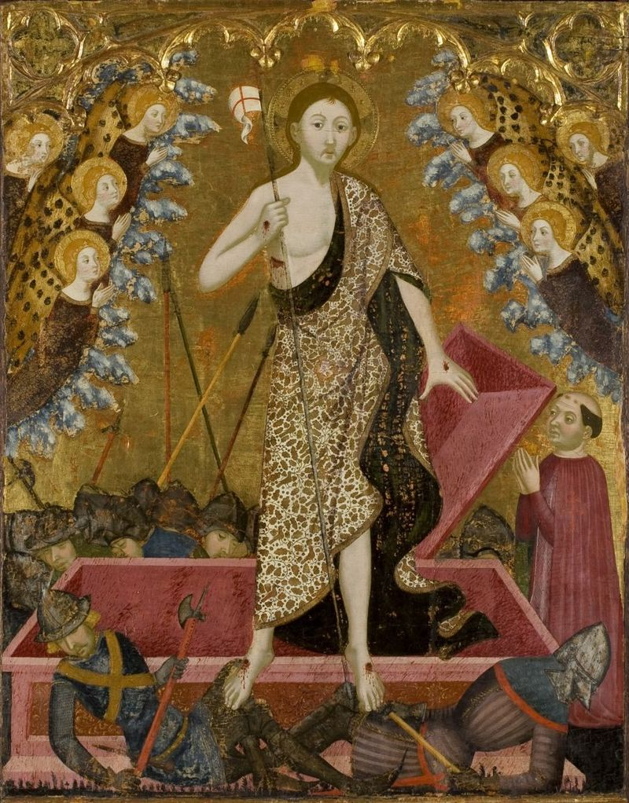
1361 - 1362. Jaume Serra. Resurrección. Museo de Zaragoza.

Slide 7
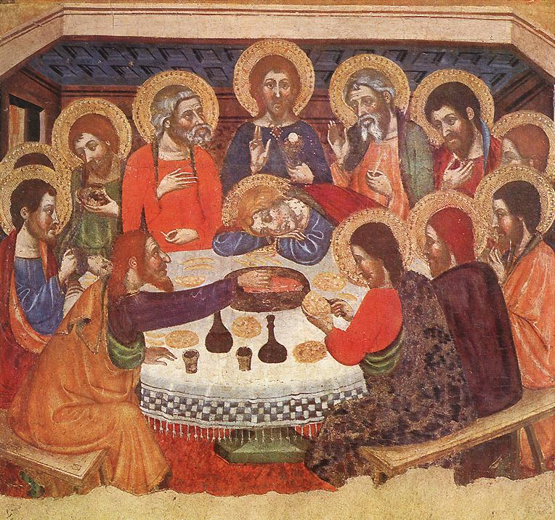
1370 - 1400. Jaume Serra. La última cena. Museo Nazionale, Palermo.

Slide 9
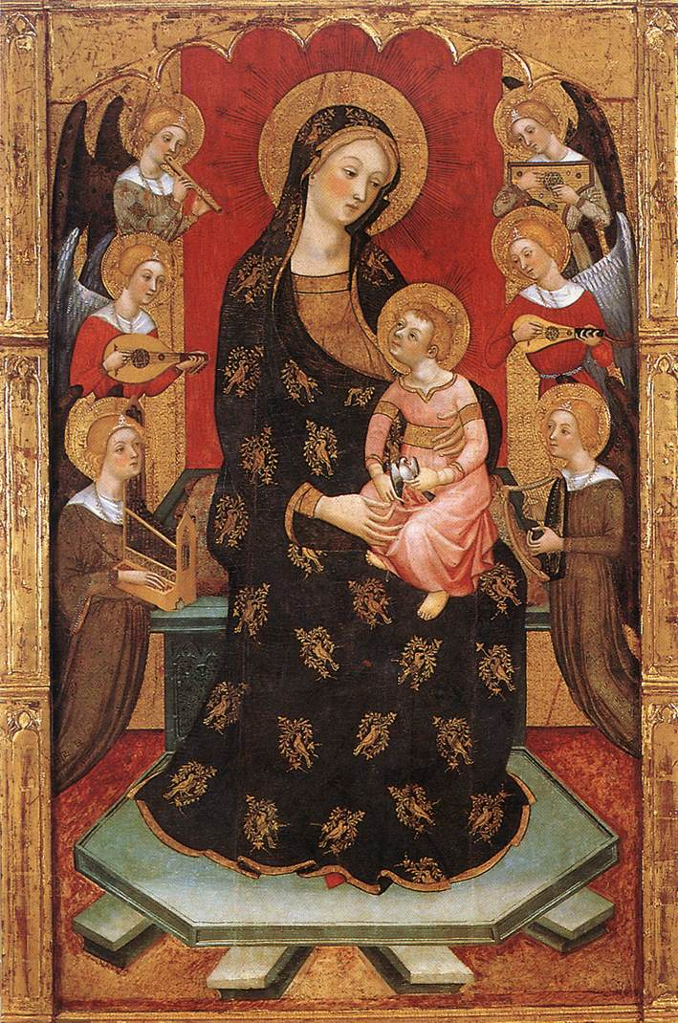
1385. Pere Serra. Virgen. Museu Nacional d'Art de Catalunya, Barcelona.

Slide 10
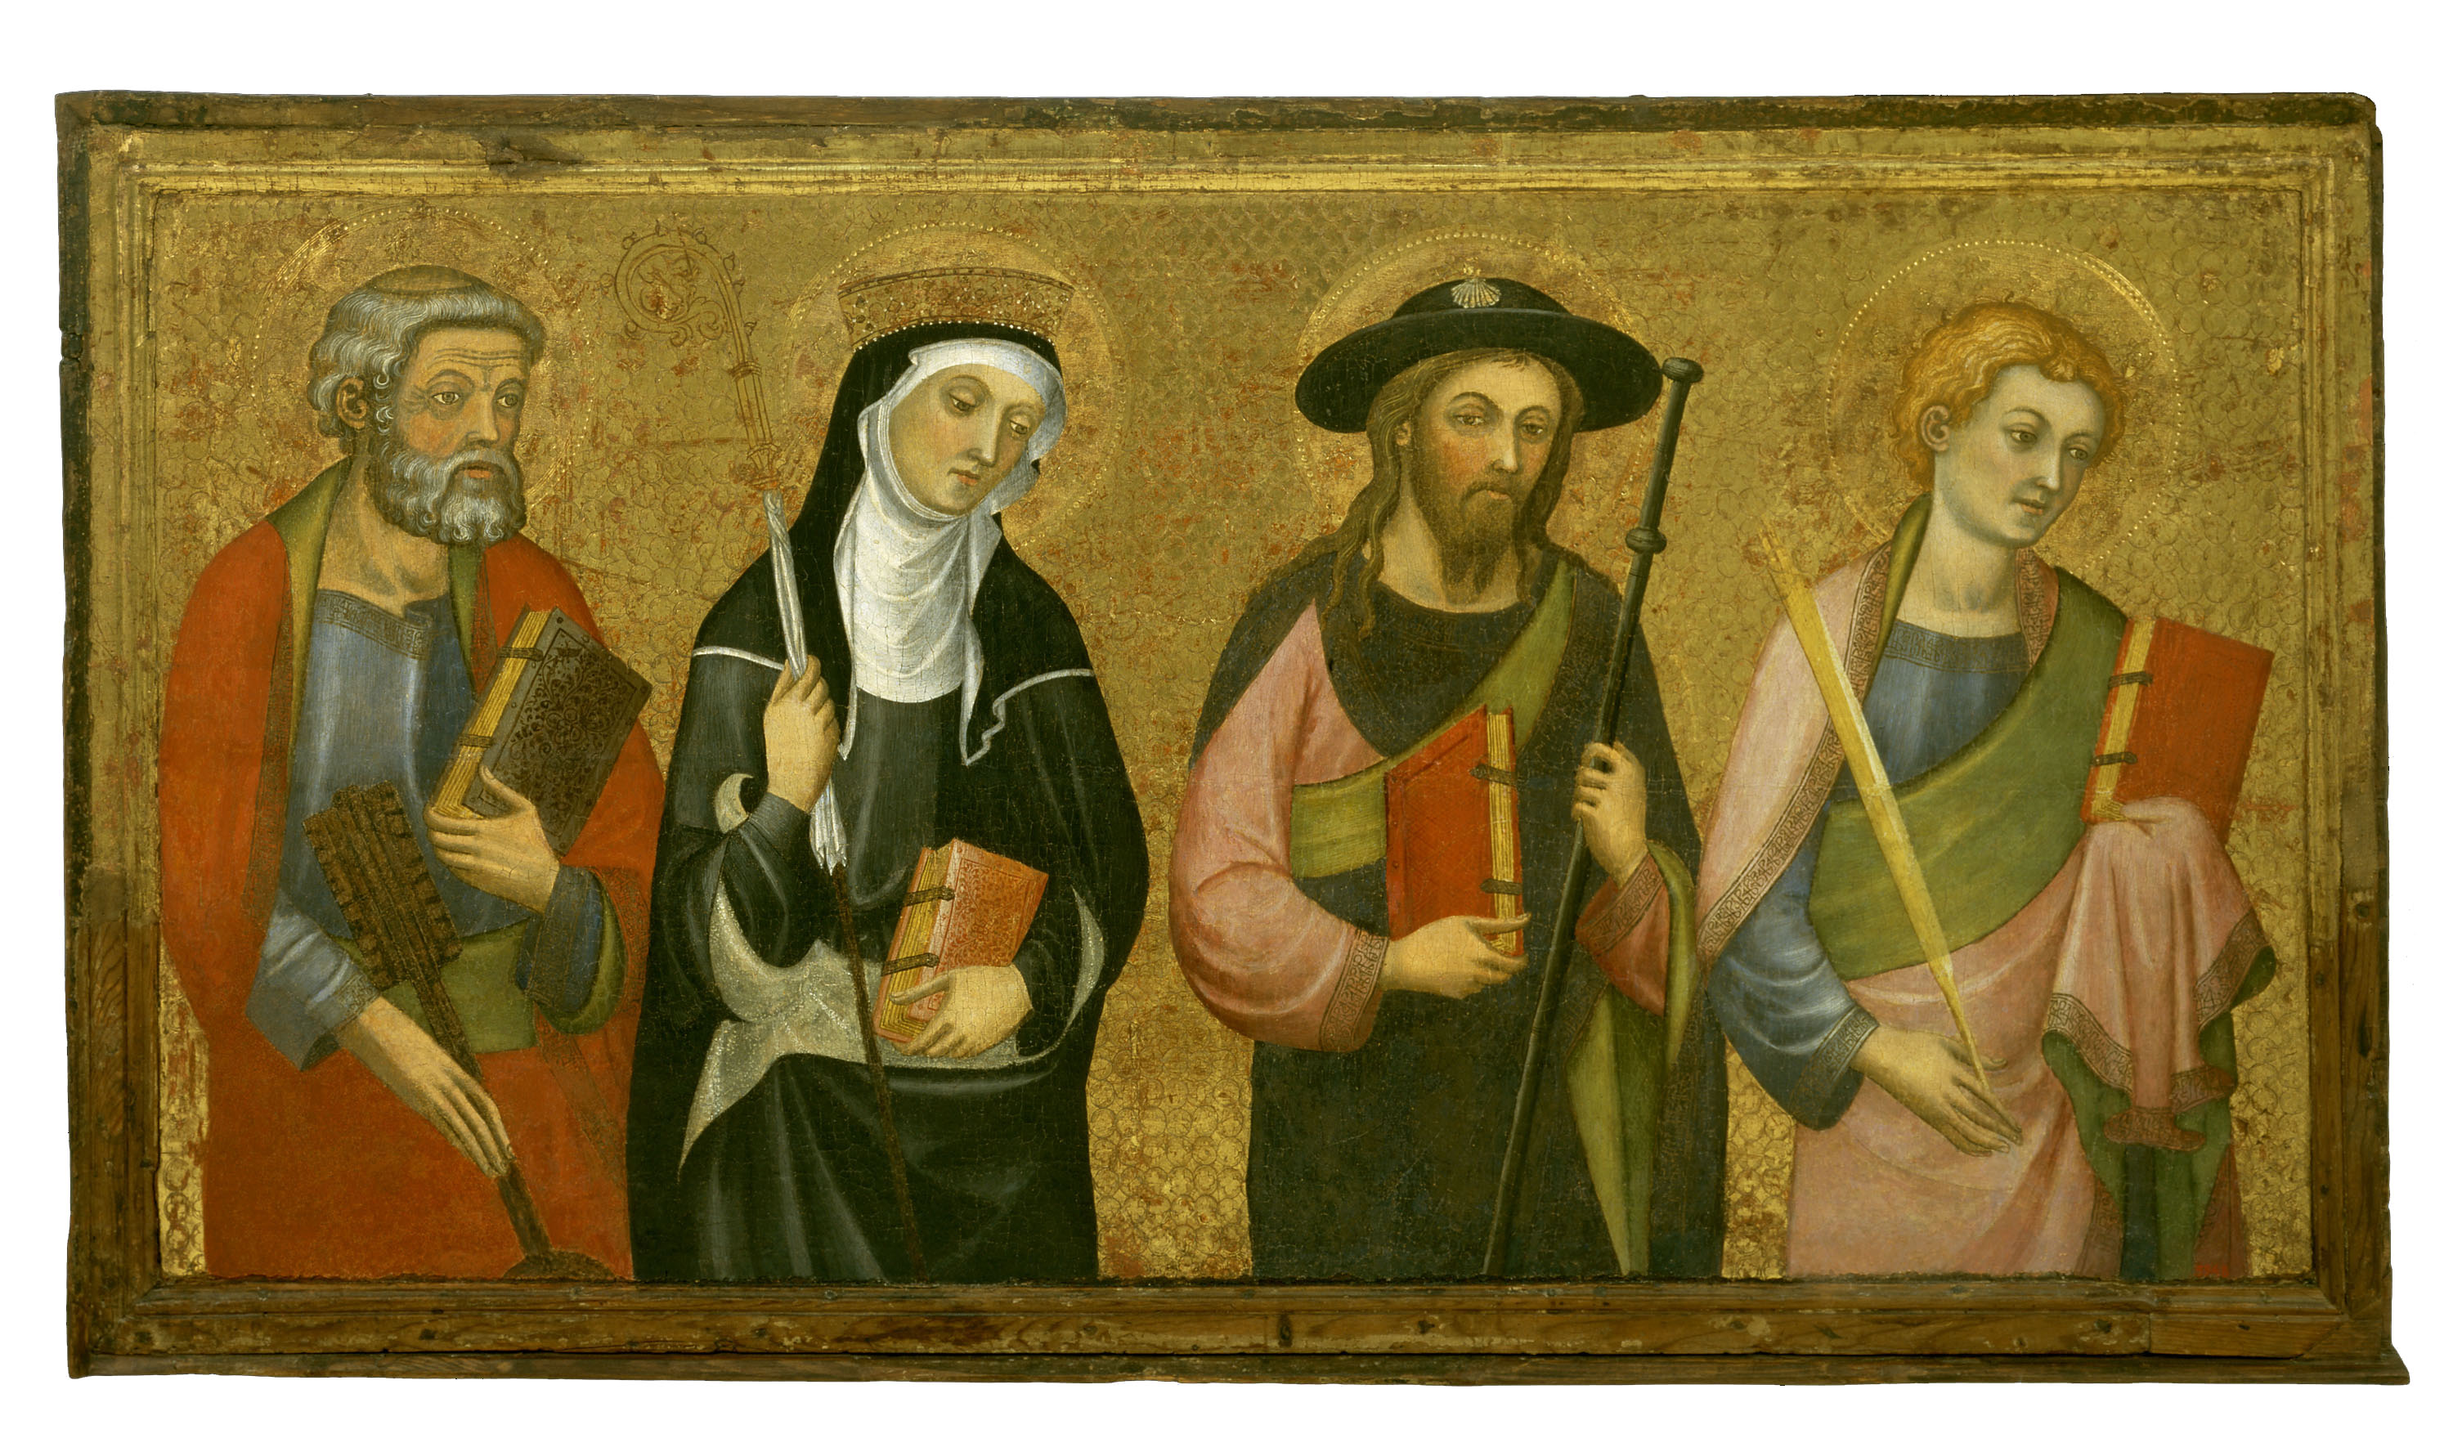
1390s. Pere Serra. Santos Pedro, Clara, Santiago el mayor y Juan Evangelista. Museu Nacional d'Art de Catalunya, Barcelona.

Slide 11
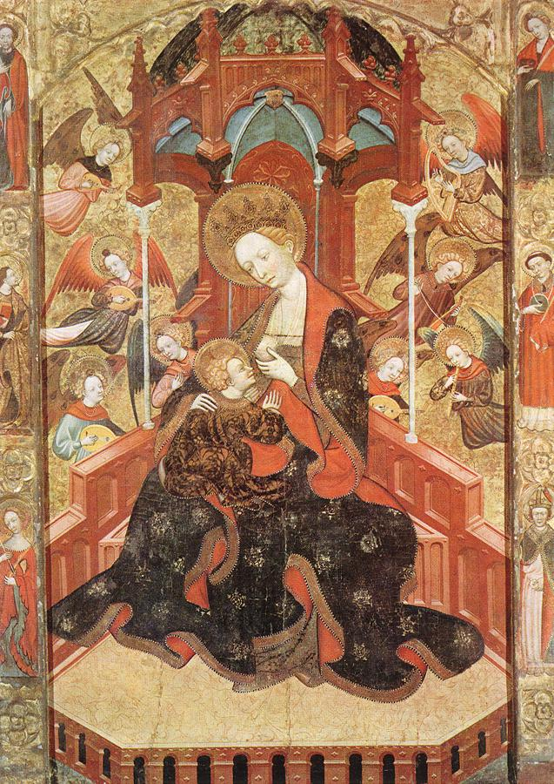
1390s. Pere Serra. Virgen. Museu Nacional d'Art de Catalunya, Barcelona.

Slide 12
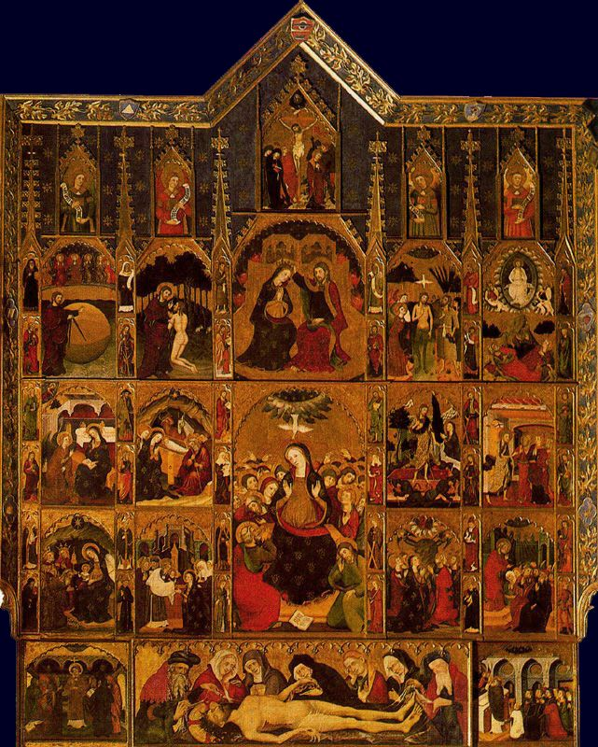
1394. Pere Serra. Retablo del Espíritu Santo. Catedral de Manresa.

Slide 13
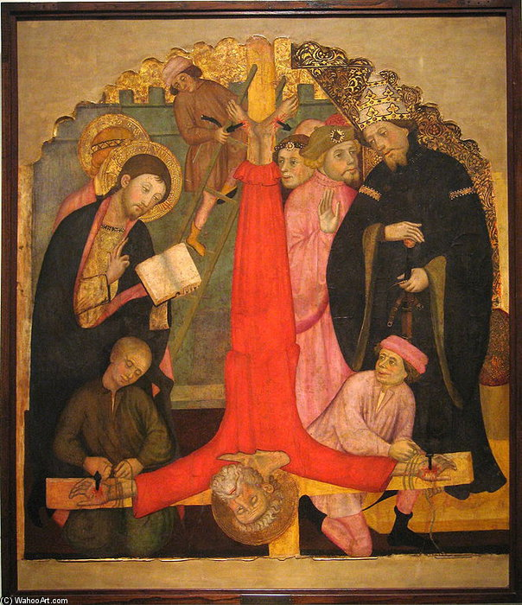
1400. Pere Serra. Crucifixión de San Pedro. MNAC.

Slide 14
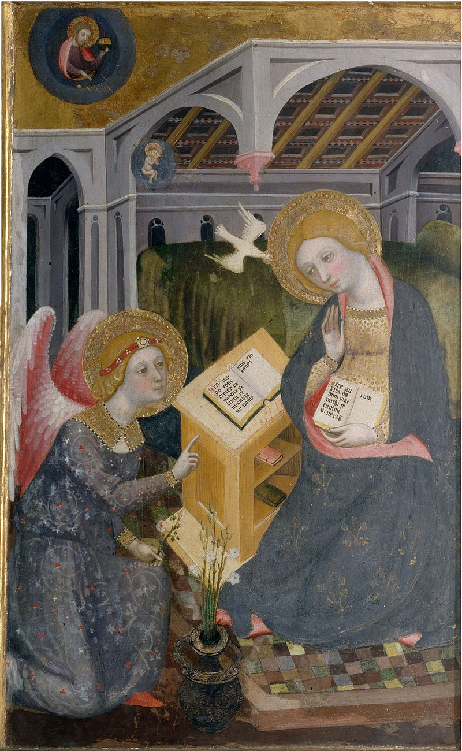
1400 - 1405. Pere Serra. Anunciación. Pinacoteca de Brera, Milán.

Slide 15
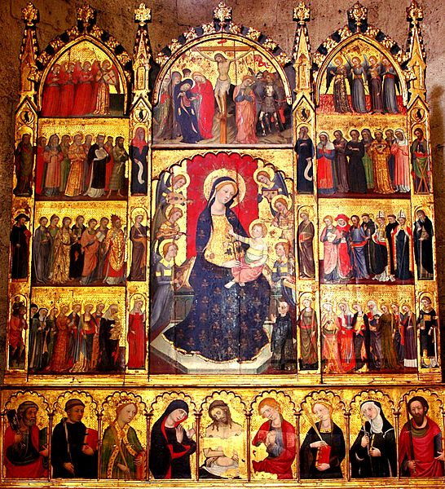
Pere Serra. Retablo de Todos los Santos. Monasterio de Sant Cugat.

Slide 16
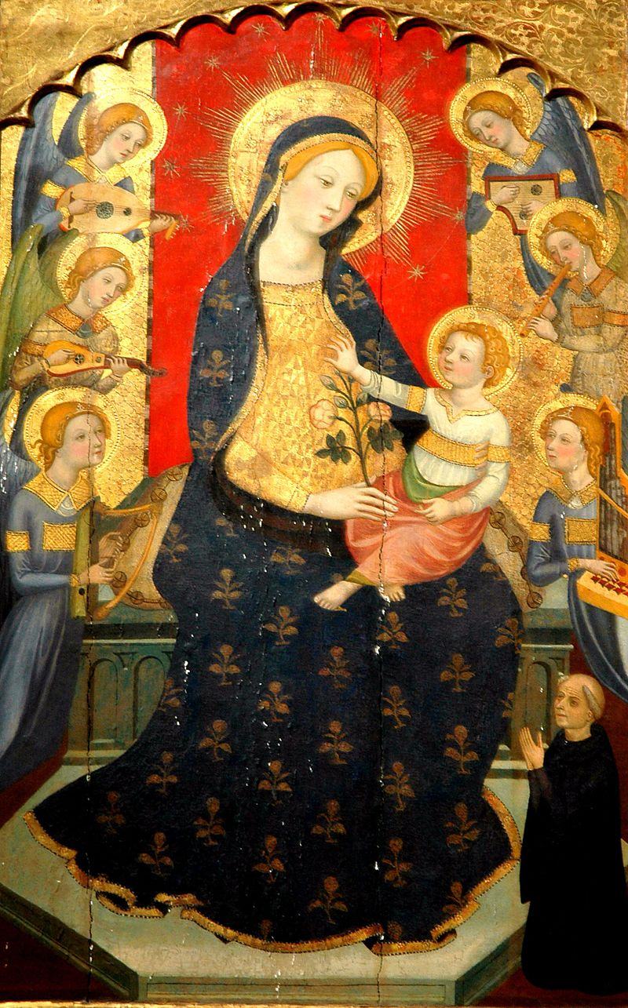
Pere Serra. Detalle del retablo de Todos los Santos. Monasterio de Sant Cugat.

